Slide 1
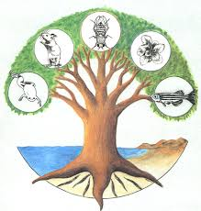
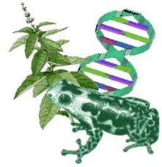
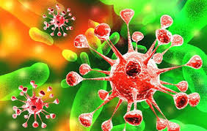
Міждисциплінарні зв’язки біології та екології.

Slide 2
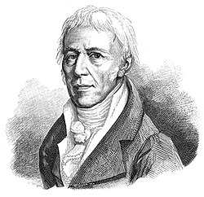
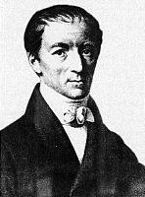
Біоло́гія — система наук, що вивчає життя в усіх його проявах й на всіх рівнях організації живого, про живу природу, про істот, що заселяють Землю чи вже вимерли, їхні функції, розвиток особин і родів, спадковість, мінливість, взаємини, систематику, поширення на Землі; про зв'язки істот та їхні зв'язки з неживою природою. Біологія встановлює загальні закономірності, властиві життю в усіх його проявах.
Термін «біологія» 1802 р.
Жан Батист Ламарк Тревіранус

Slide 3
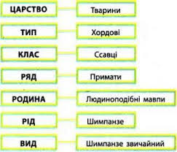
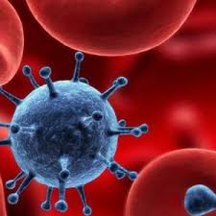
БІОНАУКИ,ЩО ВИВЧАЮТЬ СИСТЕМАТИЧНІ ГРУПИ ЖИВИХ ОРГАНІЗМІВ
СИСТЕМАТИКА ВІРУСОЛОГІЯ

Slide 4
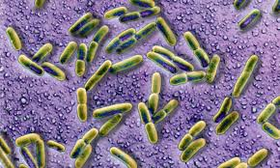
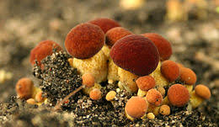
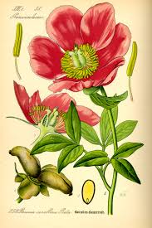
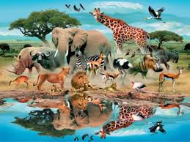
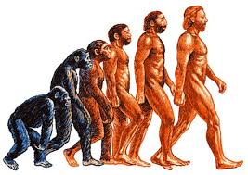
МІКРОБІОЛОГІЯ МІКОЛОГІЯ
БОТАНІКА ЗООЛОГІЯ АНТРОПОЛОГІЯ

Slide 5
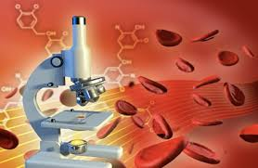
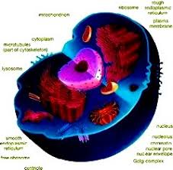
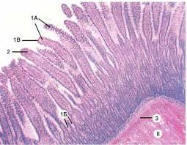
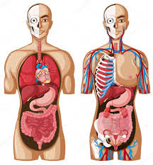
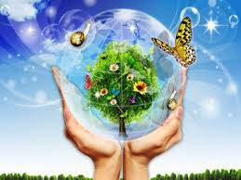
НАУКИ, ЩО ВИВЧАЮТЬ РІЗНІ РІВНІ ОРГАНІЗАЦІЇ ЖИВОГО
БІОХІМІЯ ЦИТОЛОГІЯ ГІСТОЛОГІЯ
АНАТОМІЯ ЕКОЛОГІЯ

Slide 6
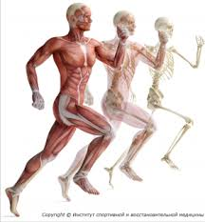
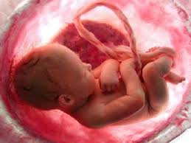
ЗА ПРОЦЕСАМИ ЖИТТЄДІЯЛЬНОСТІ
ФІЗІОЛОГІЯ ЕМБРІОЛОГІЯ

Slide 7

ЕКОЛОГІЯ- розділ біології, що вивчає закономірності взаємовідношень організмів з навколишнім середовищем, а також організацію і функціонування надорганізмових систем

Slide 8
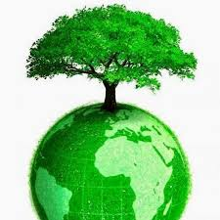

ЕКОЛОГІЯ ПОДІЛЯЄТЬСЯ
ТЕОРЕТИЧНА ПРИКЛАДНА

Slide 9
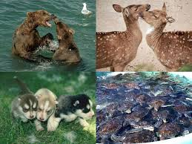
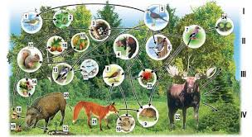
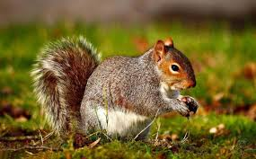
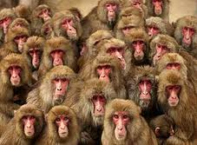
ЗА ПРЕДМЕТОМ ДОСЛІДЖЕНЬ
АУТЕКОЛОГІЯ СИНЕКОЛОГІЯ
ДЕМЕКОЛОГІЯ

Slide 10
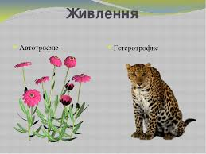
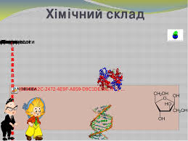
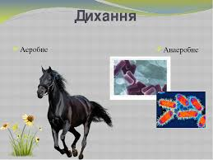
ОСНОВНІ ВЛАСТИВОСТІ ЖИВОГО
ОБМІН РЕЧОВИН ТА ЕНЕРГІЇ
ДИХАННЯ
ЖИВЛЕННЯ
РОЗМНОЖЕННЯ
СПАДКОВІСТЬ
МІНЛИВІСТЬ
РІСТ І РОЗВИТОК
РУХ
ПОДРАЗЛИВІСТЬ
ХІМІЧНИЙ СКЛАД

